Slide 1
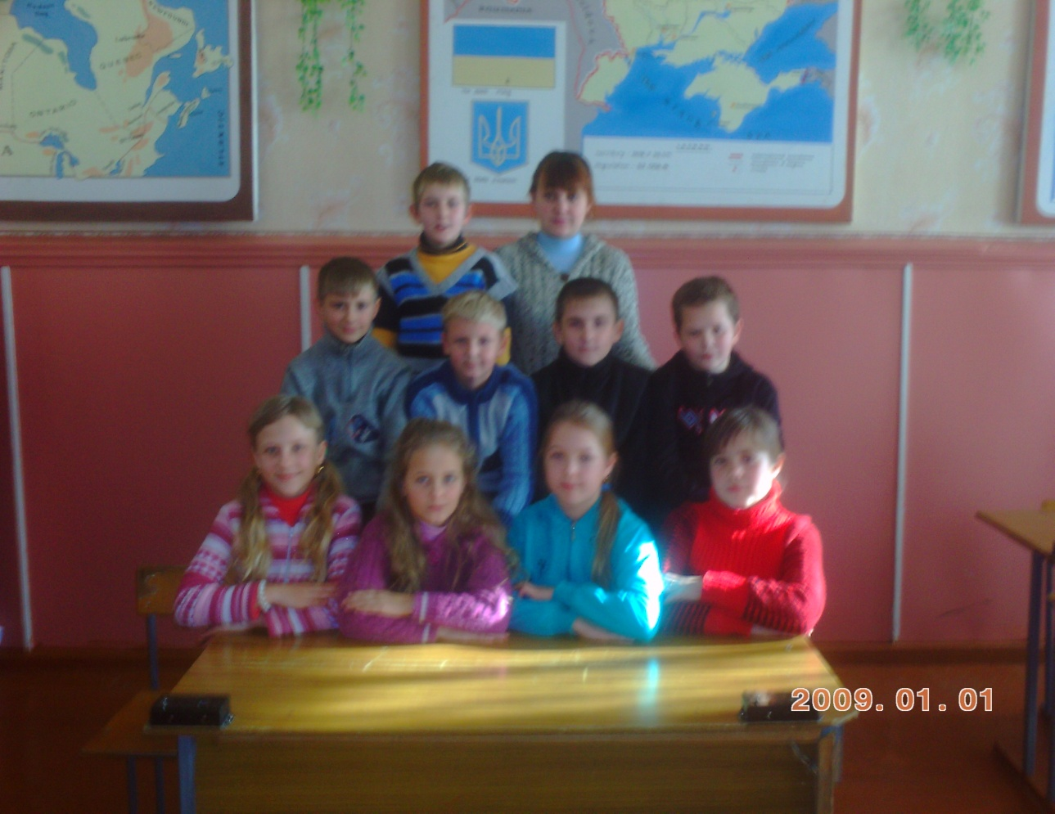
ПРОЕКТ УЧНІВ 5 КЛАСУ

Slide 2
“НІ!” шкідливим звичкам

Slide 3
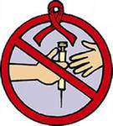
КУРІННЯ
АЛКОГОЛЬ
Наркотики

Slide 4
ДЕВІЗ
“Головним скарбом життя є здоров’я, і щоб його зберегти треба багато знати” Авіценна

Slide 5
Мета проекту
робити висновки про несумісність понять “здоров’я” і “шкідливі звички”;
усвідомити та засвоїти знання про негативний вплив нікотину, алкоголю і наркотиків на здоров’я людини;
викликати негативне ставлення до паління, алкоголю та наркотиків;
розвивати навички відмови від шкідливих звичок.

Slide 6
ЕТАПИ ПРОЕКТУ
Постановка мети та завдань
Презентація
Накопичен-ня інформації
та її опра-
цювання

Slide 7
1. Людина — це…
а) вінець природи;
б) корона природи;
в) голова природи;
г) шлем природи.

Slide 8
2. Що уражається в курця
насамперед?
а) печінка;
б) нирки;
в) серце;
г) легені.

Slide 9
3. П’яна людина — не люди-
на, бо вона позбулася…
а) грошей;
б) друзів;
в) розуму;
г) голови.

Slide 10
4. Куріння — це часті хворо-
би і передчасна…
а) старість;
б) платня;
в) молодість;
г) смерть.

Slide 11
5. Нікотин завжди затри-
мує:
а) ріст;
б) злочин;
в) машину;
г) чергу.

Slide 12
6. Як діє алкоголь на здоров’я людини?
а) Позитивно;
б) доброзичливо;
в) негативно;
г) агресивно.

Slide 13
7. Під час куріння часто підвищується:
а) артеріальний тиск;
б) атмосферний тиск;
в) тиск газу;
г) тиск пари.

Slide 14
8. Продовжте вислів: «Багато вина — мало…»
а) добра;
б) місця;
в) грошей;
г) розуму.

Slide 15
9. Вживати наркотики так
само шкідливо, як приймати:
а) пігулку;
б) уколи;
в) отруту;
г) лікаря.

Slide 16
Країна шкідливих звичок
Ст.
Історична
Ст. Статистична
Ст. Театральна
Ст.
Журналістів
Ст.
Медична

Slide 17
Країна шкідливих звичок
Ст.
Історична
Ст. Статистична
Ст. Театральна
Ст.
Журналістів
Ст.
Медична

Slide 18
Країна шкідливих звичок
Ст.
Історична
Ст. Статистична
Ст. Театральна
Ст.
Журналістів
Ст.
Медична

Slide 19
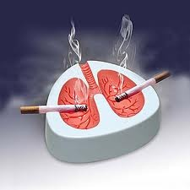
Курять 19 мільйонів українців, а це населення
40 %

Slide 20
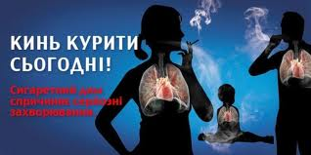
В Україні кількість курців, найбільша в Європі.
З них 34 % курять щодня,
6 % — час від часу.

Slide 21
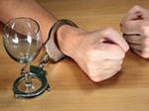
Середньостатистичний українець
вживає 12 л спирту на рік.
30 % не доживають до
пенсійного віку.
40 % дітей у віці від 14 до
18 років випивають.

Slide 22
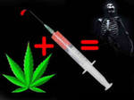
На кожні 10 000 жителів України – 17 наркоманів
70 % - молоді люди
віком від 16 до 25 років

Slide 23
Країна шкідливих звичок
Ст.
Історична
Ст. Статистична
Ст. Театральна
Ст.
Журналістів
Ст.
Медична

Slide 24
Країна шкідливих звичок
Ст.
Історична
Ст. Статистична
Ст. Театральна
Ст.
Журналістів
Ст.
Медична

Slide 25
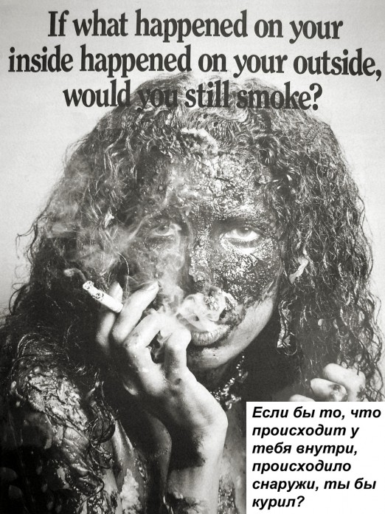
НАСЛІДКИ КУРІННЯ
ЗНАЙ ПРО ЦЕ

Slide 26
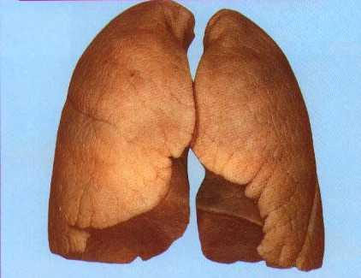
Так виглядають легені здорової людини

Slide 27
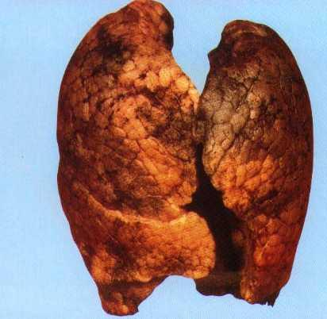
А ТАК ХВОРОЇ

Slide 28
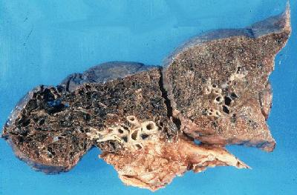

Slide 29
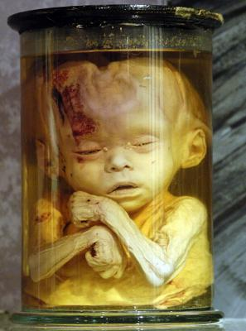

Slide 30
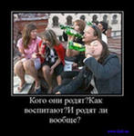
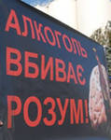
НАСЛІДКИ АЛКОГОЛІЗМУ

Slide 31
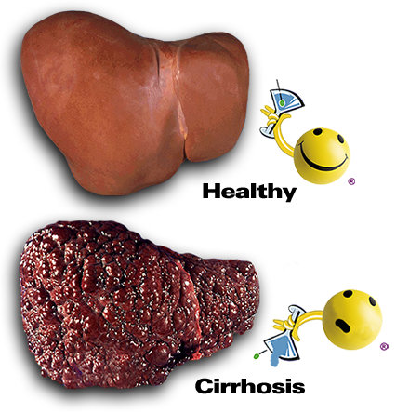
Печінка здорової людини й алкоголіка

Slide 32
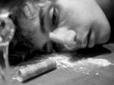
НАСЛІДКИ НАРКОМАНІЇ
ВІЛ та СНІД

Slide 33
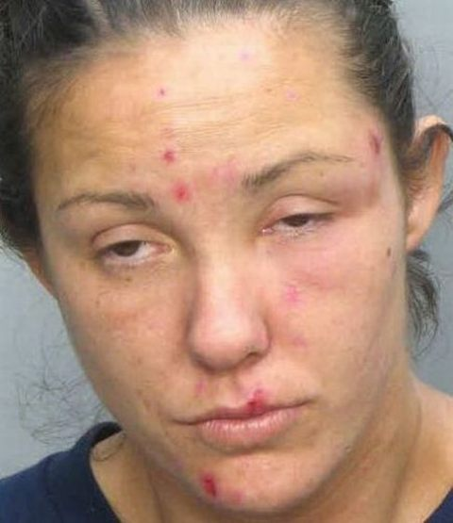
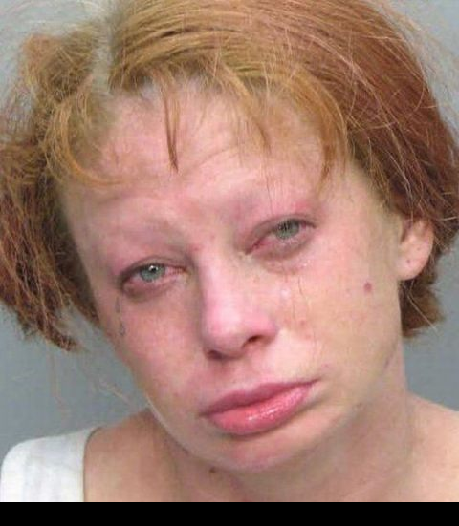

Slide 34
Країна шкідливих звичок
Ст.
Історична
Ст. Статистична
Ст. Театральна
Ст.
Журналістів
Ст.
Медична

Slide 35
Життя - одне, прекрасне й неповторне
Не дозвольте із-за своєї
легковажності
і безпечності
розвалити і згубити його

Slide 36
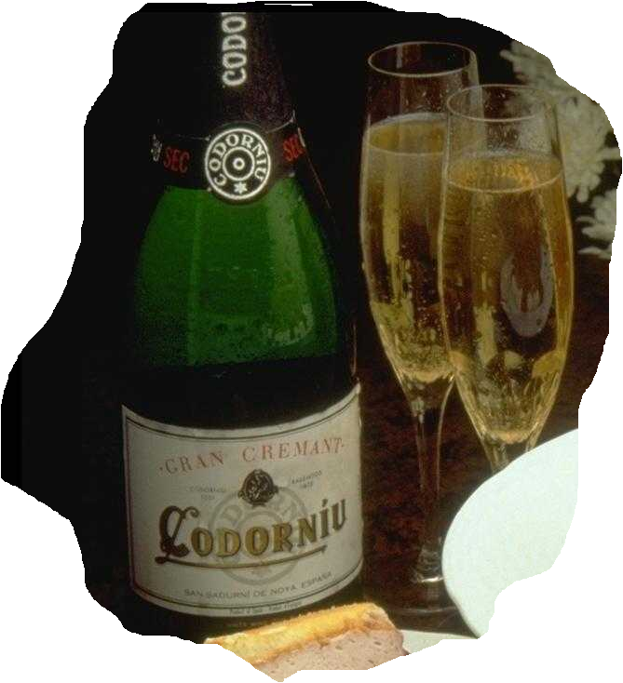
“НІ!”
ШКІДЛИВИМ ЗВИЧКАМ

